Slide 1
ENCONTRO DO PIBID E RESIDÊNCIA PEDAGÓGICA (RE)SIGNIFICANDO A FORMAÇÃO DE PROFESSORES DE SERGIPE A PARTIR DAS EXPERIÊNCIAS DO PIBID
Discentes: Betânia Nascimento de Santana, Gabriela Andrade de Medeiros, Gabriela Silva dos Anjos Santos, Jocilaine dos Anjos Santos, Natanael Oliveira Melo, Rita de Cassia Santos de Jesus, Silmara Cavalcante Oliveira de Araújo, Steffany Santos Gomes e Victor Vinícius Tavares Santos.
Supervisora: Profa. Cristiani Diniz Mendonça Fonseca Lima
Coordenadora: Profa. Ana Lúcia Simões Borges Fonseca

Slide 2
SUBPROJETO DE INGLÊS (2018-2020) Centro de Excelência Professor Hamilton Alves Rocha

Slide 3
PROJETOS
Let's Talk
Aulas de conversação
Dobrando a Língua
Programa de rádio na escola

Slide 4
OBJETIVOS Let's Talk
Ampliar o vocabulário;
Explorar as habilidades orais e auditivas dos alunos;
Incentivar debates sobre temas do cotidiano;

Slide 5
OBJETIVOS Let's Talk
Promover mais tempo em contato com a língua inglesa;
Desenvolver a segurança dos estudantes ao se comunicarem em inglês.
Levar ao conhecimento de estruturas idiomáticas;

Slide 6
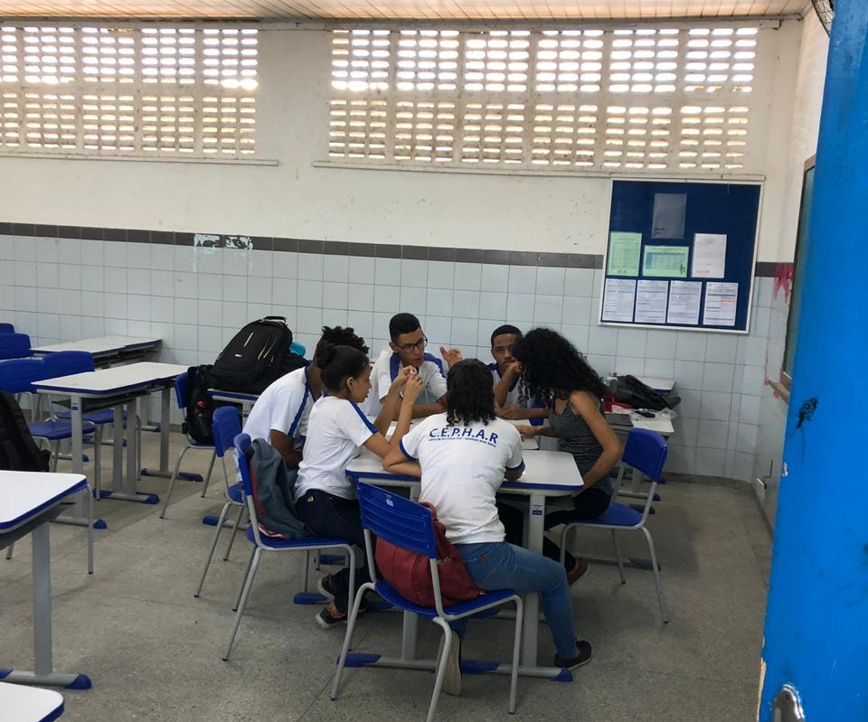
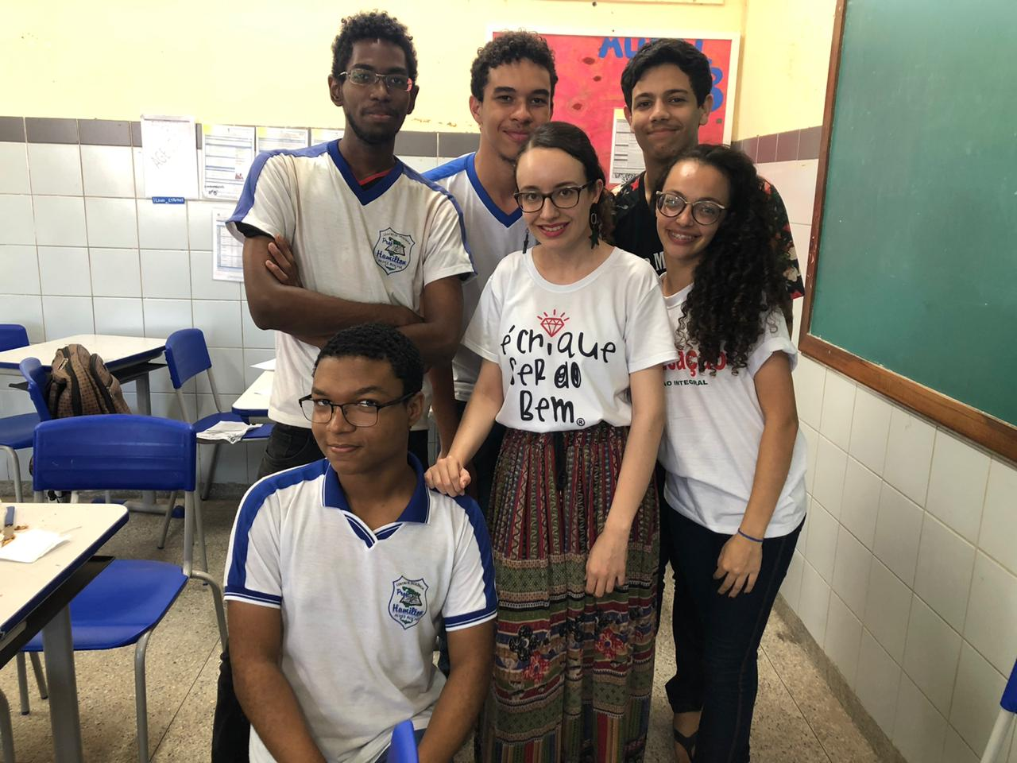
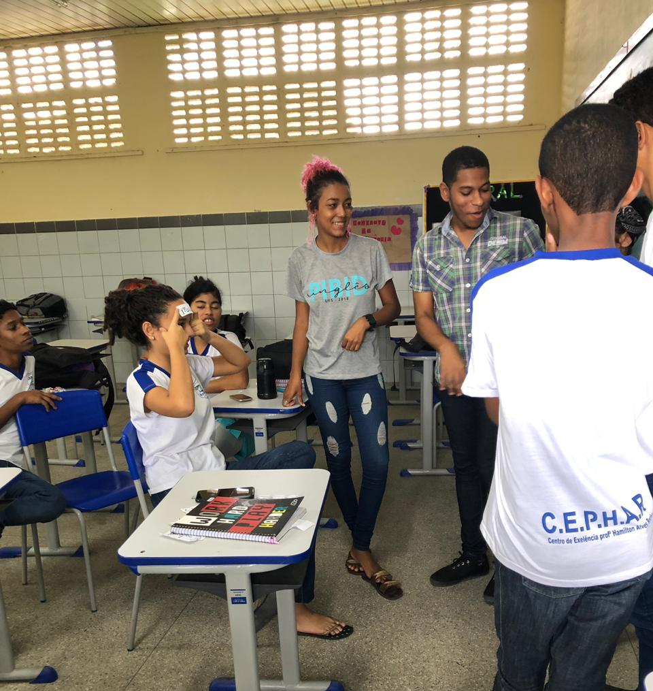
Let's Talk na prática

Slide 7
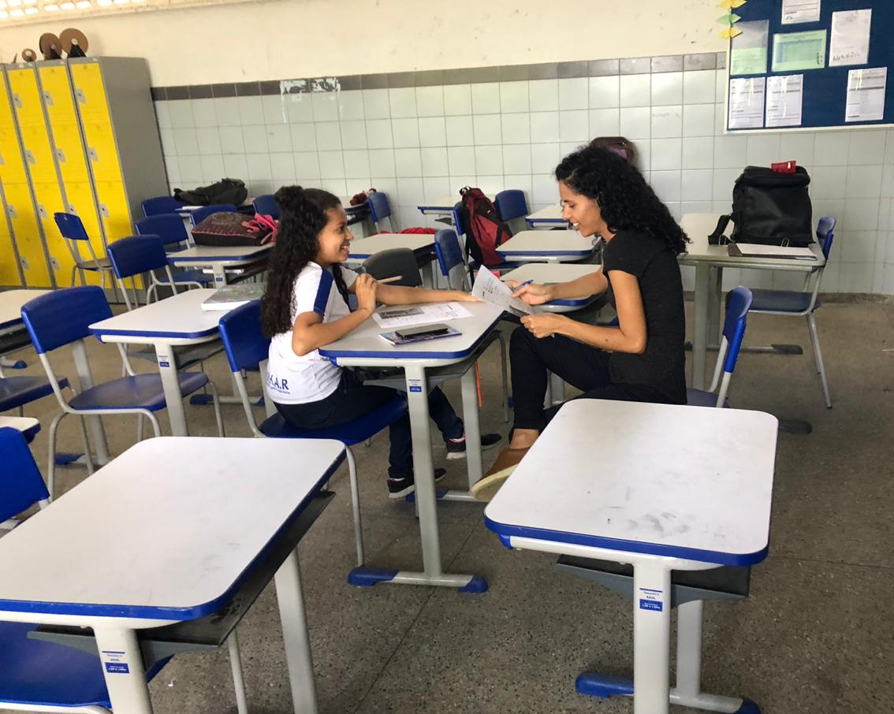
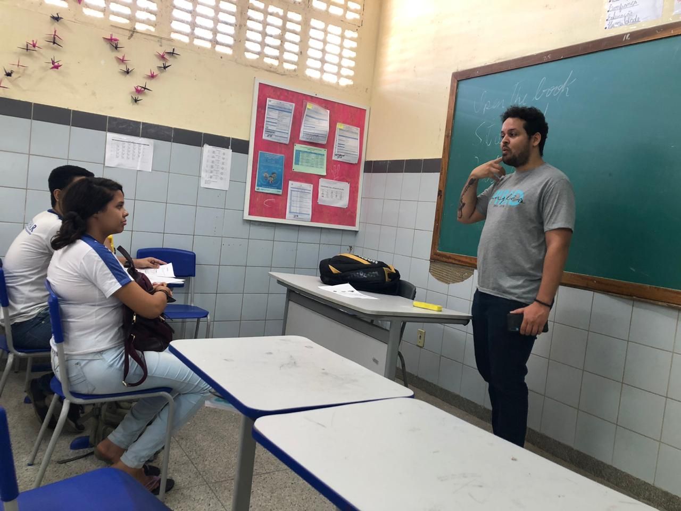
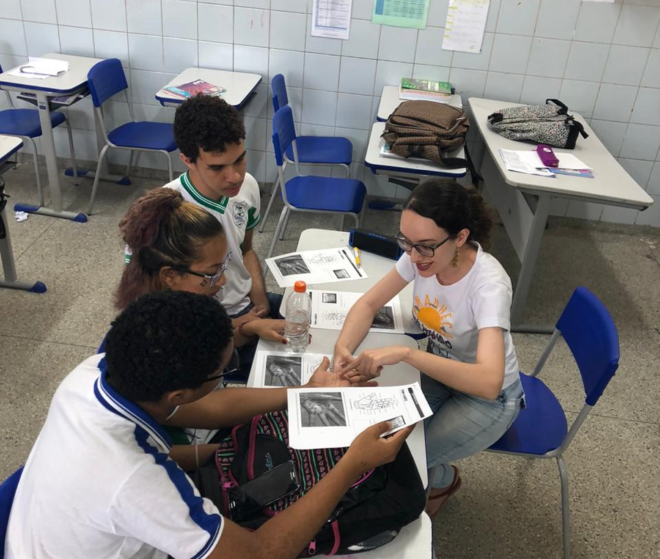
Let's Talk na prática

Slide 8
OBJETIVOS Dobrando a Língua
Usar a rádio para fins educativos;
Oferecer dicas para aprender/estudar inglês;
Abordar temáticas de cunho cultural;

Slide 9
OBJETIVOS Dobrando a Língua
Informações sobre cursos da UFS e processos de seleção como SISU, PROUNI e FIES;
Entrevistas com professores e alunos;
Jogos para promover a participação dos alunos, dentre outras atividades.

Slide 10
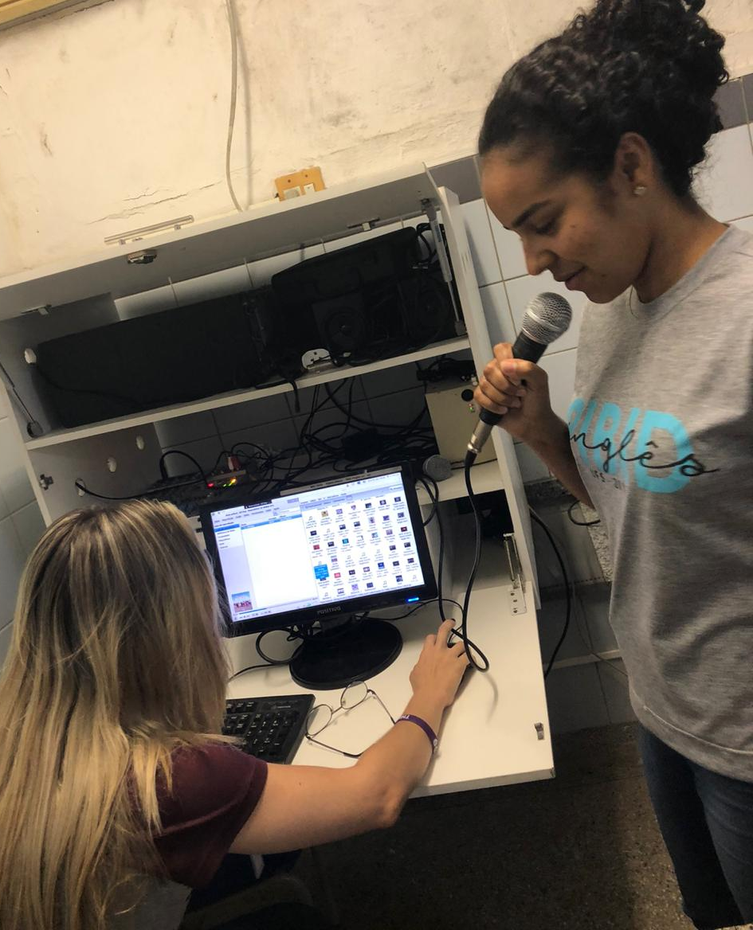
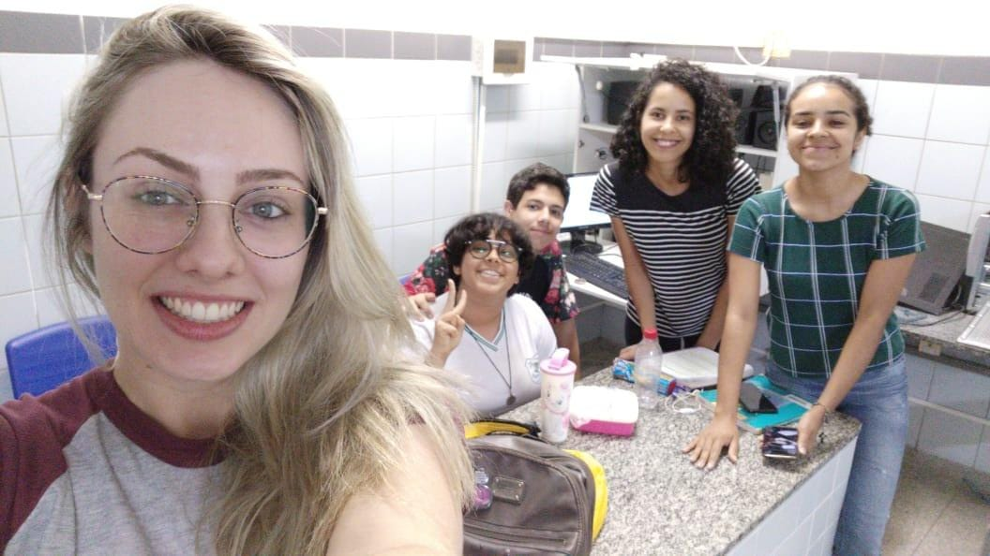
Dobrando a Língua na prática

Slide 11
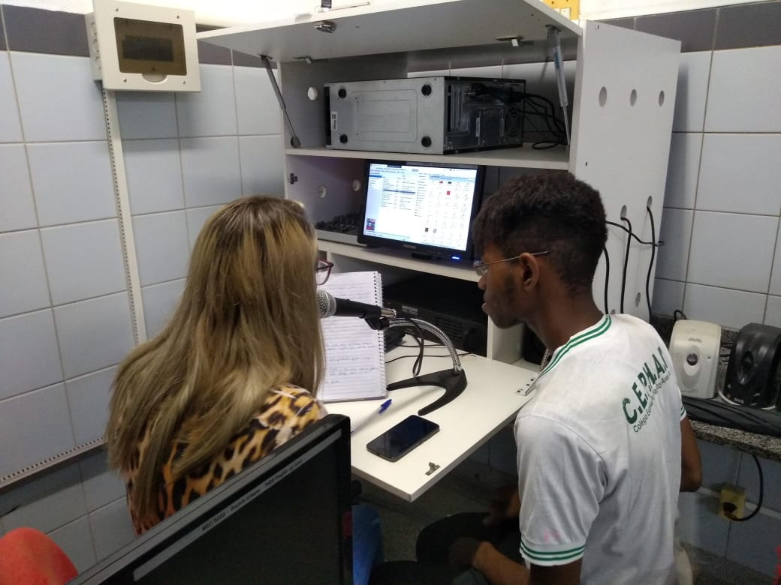
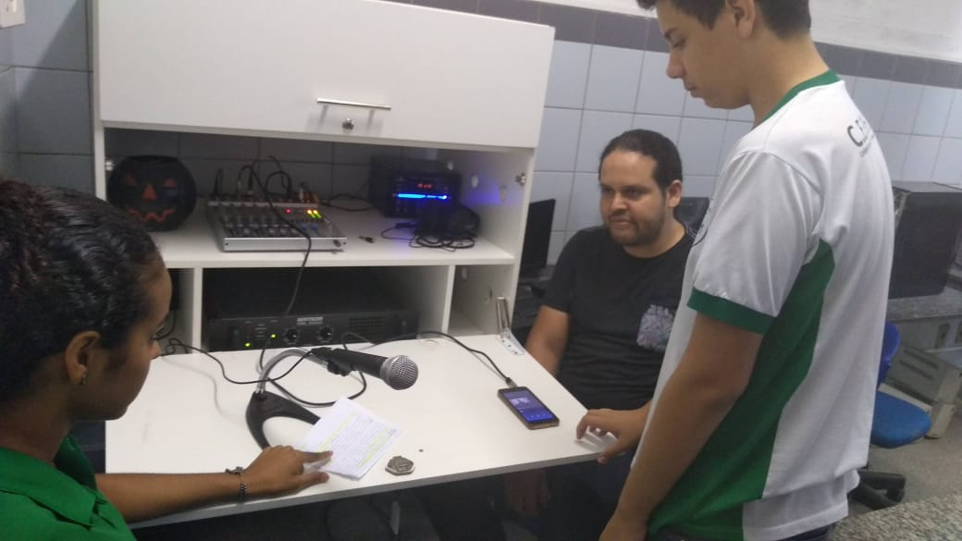
Dobrando a Língua na prática

Slide 12
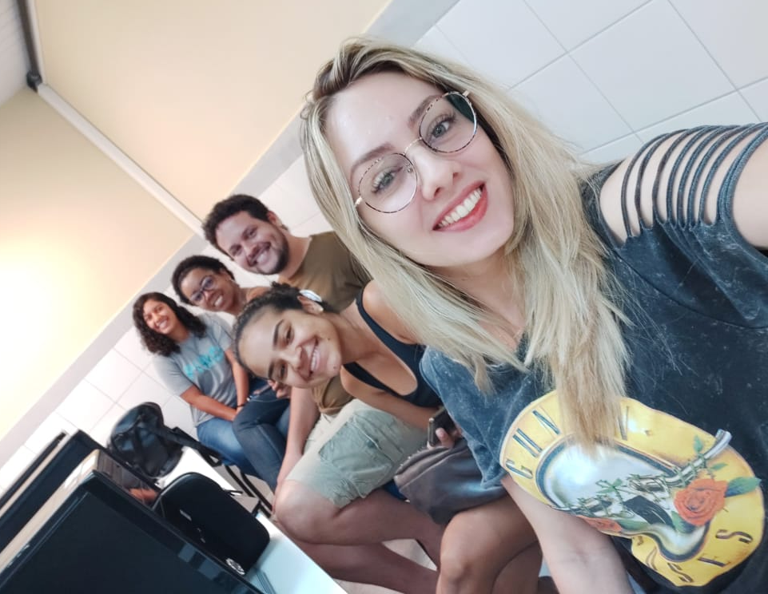
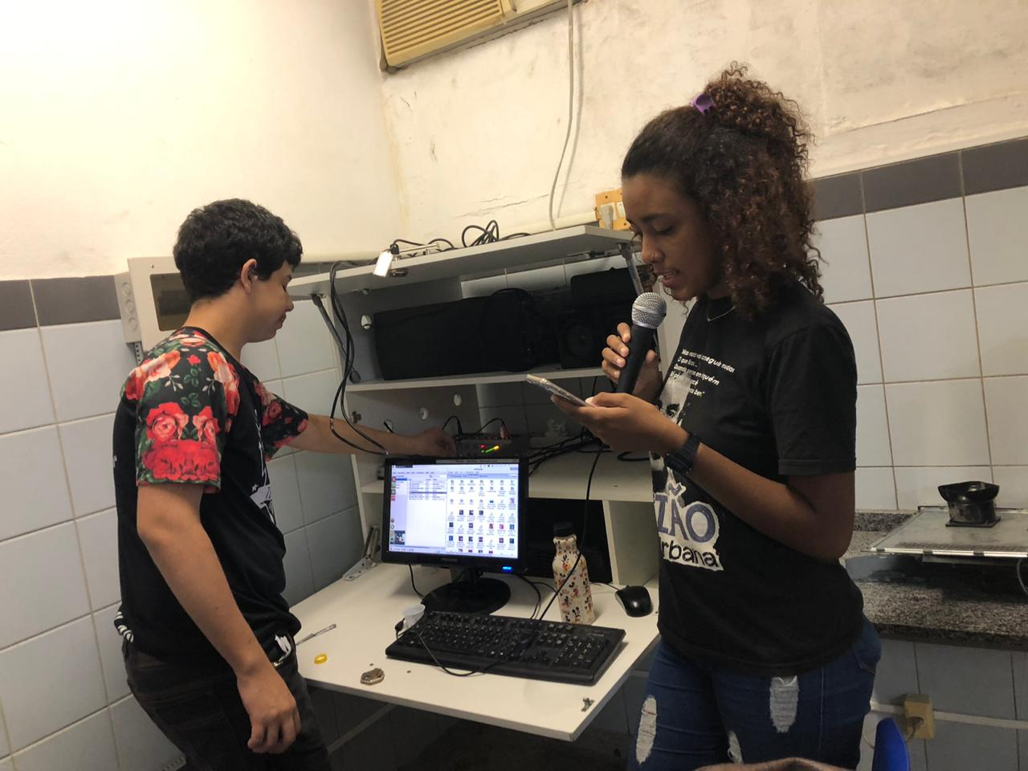
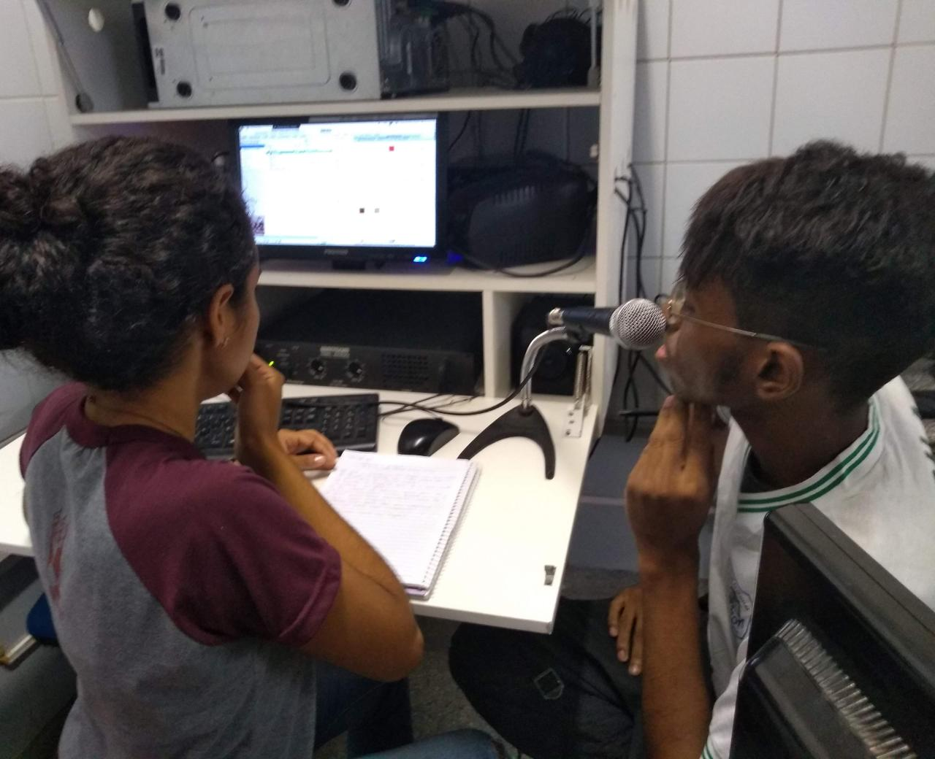
Dobrando a Língua
na prática

Slide 13
RESULTADOS Let's Talk
Aumento da confiança dos estudantes, permitindo-lhes comunicar-se no idioma.
Alta demanda pelo projeto, sendo criadas mais turmas;
Avanço de alguns alunos das turmas iniciantes para a turma intermediária, bem como da intermediária para a avançada;
Ampliação do conhecimento dos estudantes acerca de vocabulário e diálogos em inglês;
Desenvolvimento das habilidades oral e auditiva;

Slide 14
RESULTADOS Dobrando a Língua
Ao longo do projeto, os alunos se mostraram interessados em acompanhar a programação da rádio.
Os alunos sugeriram tópicos a serem incluídos no programa, como: diferentes pronúncias do inglês em músicas, assuntos voltados ao ENEM, dentre outros;
Alguns alunos participaram de entrevistas ao longo do projeto, compartilhando sua relação com o idioma;

Slide 15
OBRIGADO! THANK YOU!

